Slide 1
Mencerdaskan
Kota dan Kabupaten
Untuk Indonesia Cerdas
DAY 2

Slide 2
Agenda day 2
09.00 Penyusunan Arsitektur SPBE, (Pak Cahyono/ Asdep Pan RB, Hut Abriadi/ Epson, Endroyono)
10.30 Upaya pemerintah dalam percepatan implementasi SATU DATA Indonesia (oktorialdi/ Koord. Satu Data Indonesia, Endroyono)
13.00 Dukungan Pemerintah dalam Pembangunan Infrastruktur (Bambang Dwi A. Ibenk/ Dir Layanan Aplikasi Informatika Pemerintahan; Endroyono)
14.45 Transformasi infrastruktur TIK, untuk pengembangan Smart-city (Agung Basuki, Pusat Data Nasional)

Slide 3
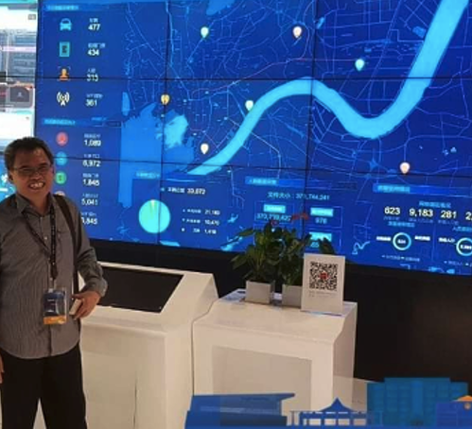
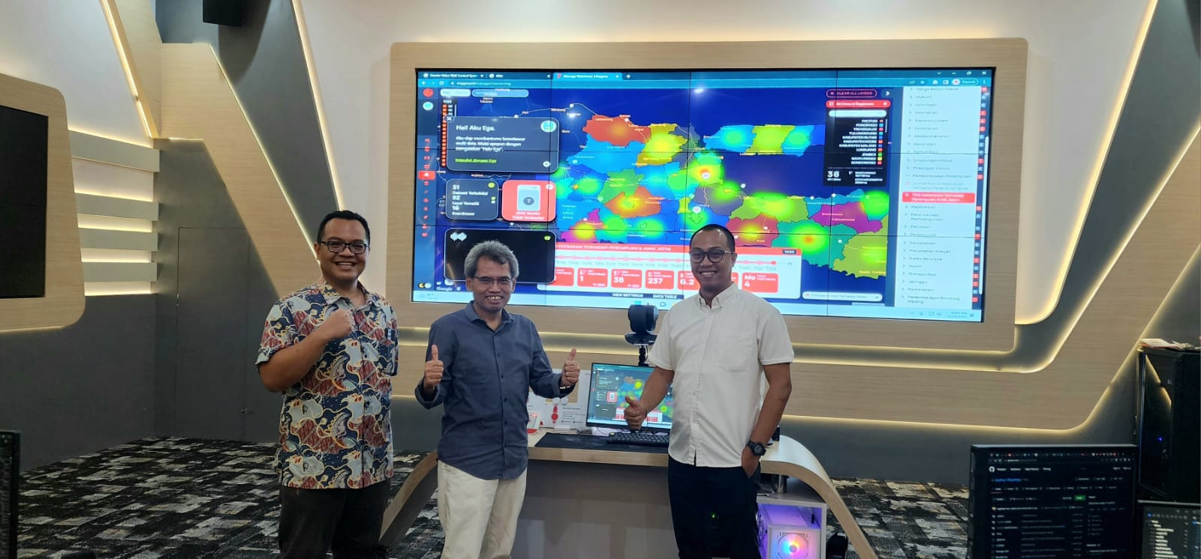
Endroyono - ITS
Smart City & IntelligEnt Center
ICT-Robotic Center – STP ITS

Slide 4
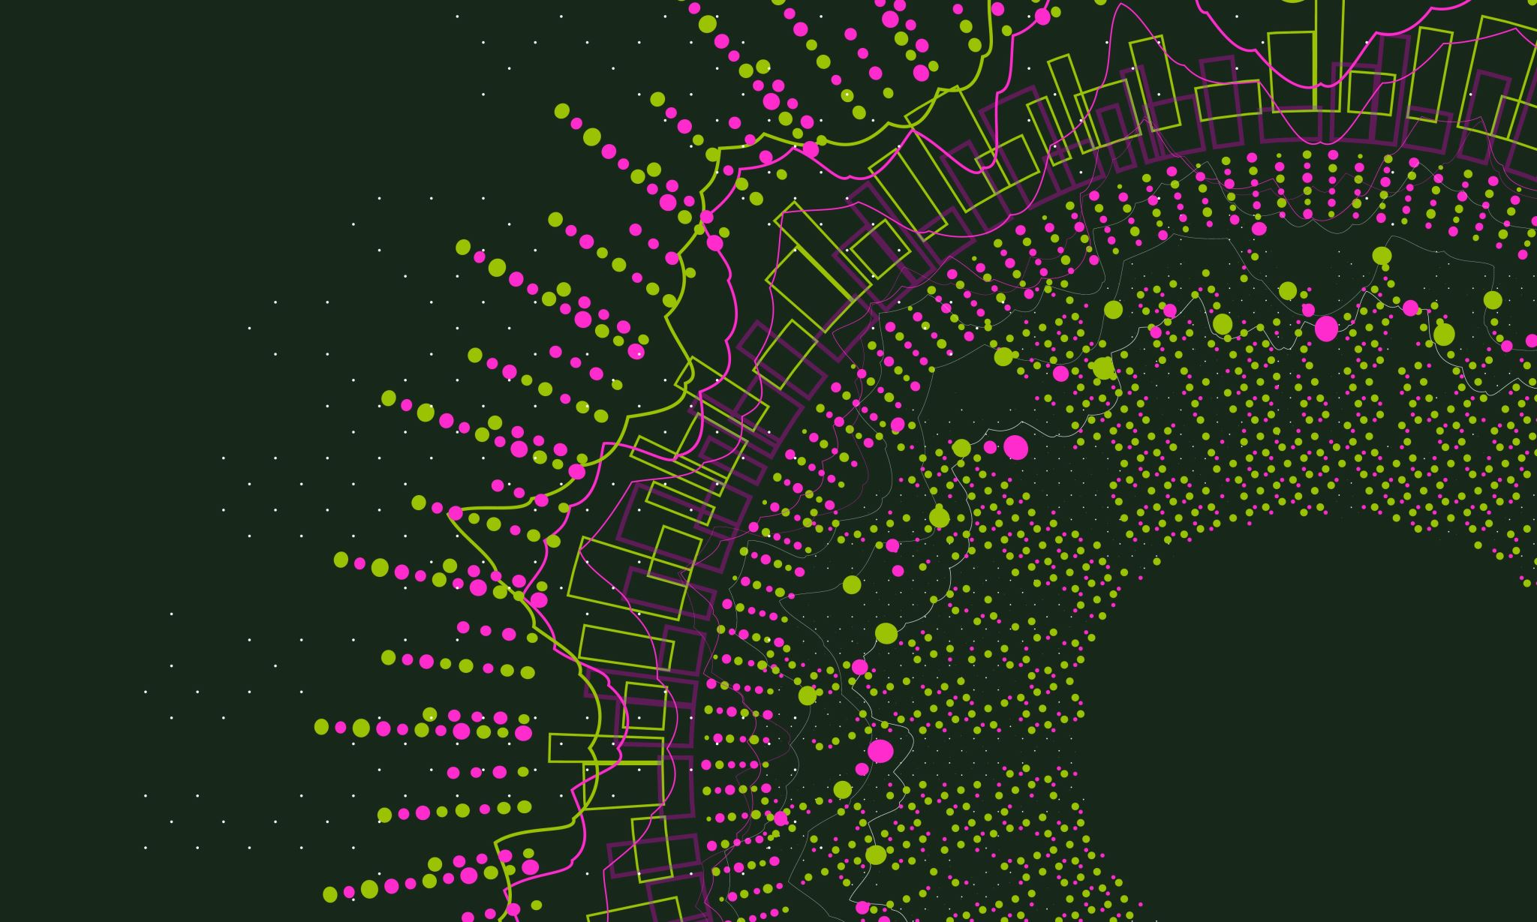
Penyusunan Arsitektur SPBE
SESI 1 (09.00-10.30)

Slide 5
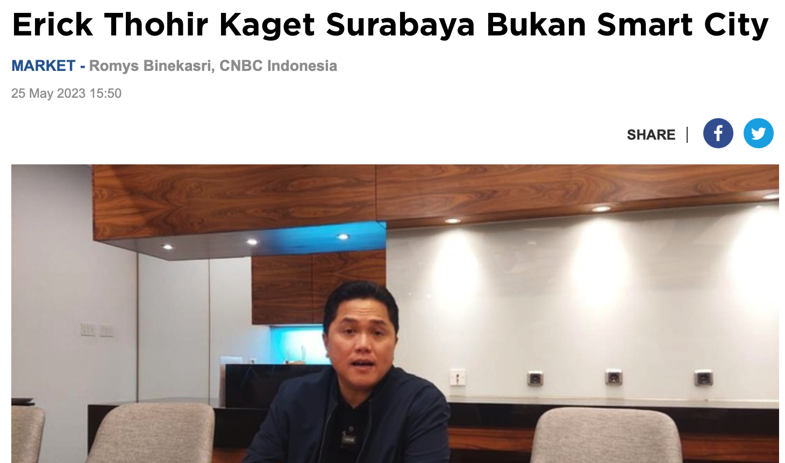
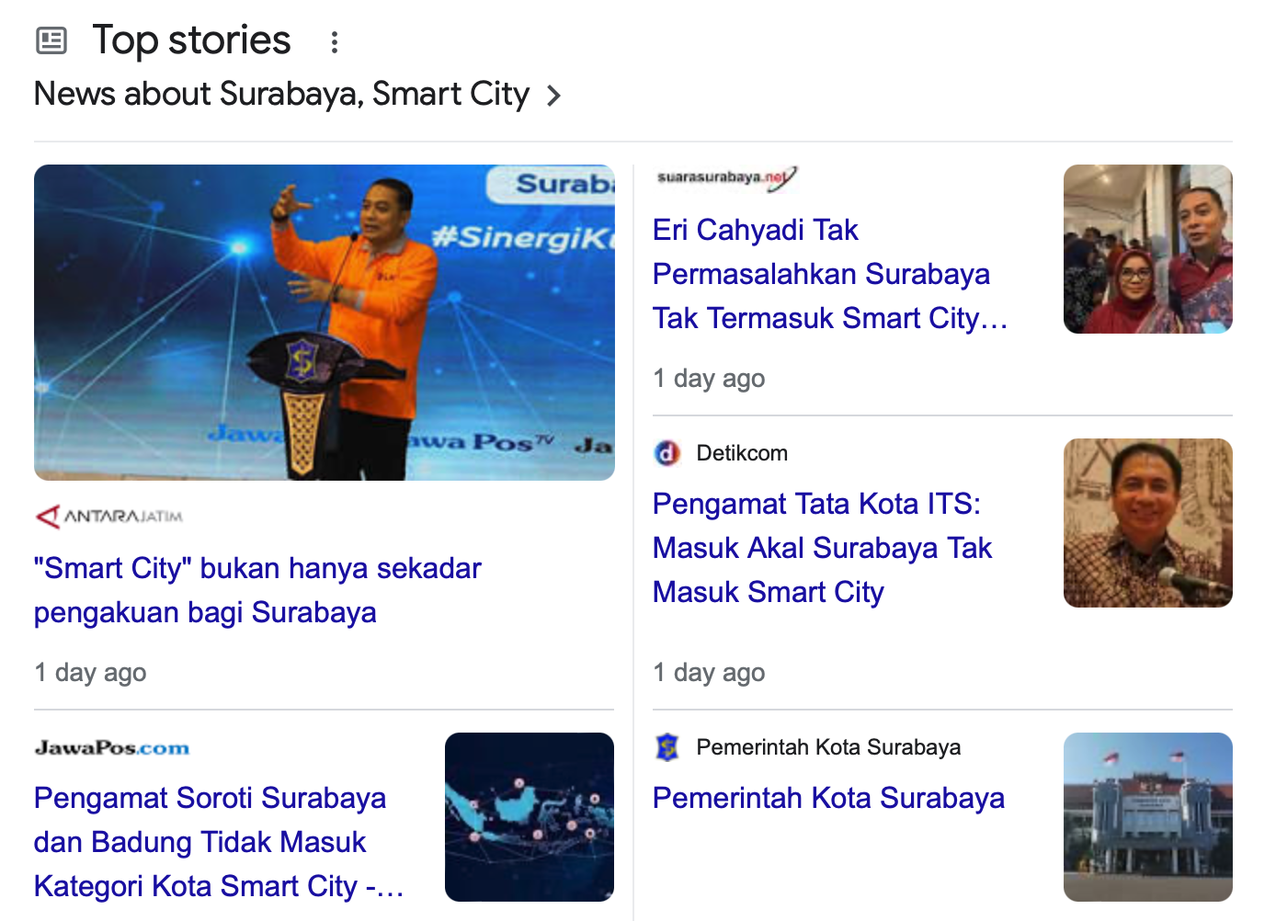
Smart City ?
Erick menilai hal itu menjadi sebuah peluang untuk menarik investasi asing masuk ke Indonesia. Menurutnya Indonesia dapat menggandeng China untuk menyulap Surabaya menjadi smart city.
Jakarta dan Medan dianggap layak berada dalam daftar tersebut karena dinilai mampu memenuhi kebutuhan sanitasi dasar daerah miskin, memiliki layanan daur ulang yang memuaskan, memiliki fasilitas transportasi publik yang baik, mempermudah layanan akses informasi pemerintah daerah, hingga memiliki fasilitas pelayanan kesehatan yang memuaskan.
Sementara itu, Makassar dinilai memiliki rapor baru untuk beberapa area, seperti akses informasi terhadap keputusan pemerintah daerah, kemampuan mengatur janji temu medis secara daring, dan kemudahan penggunaan angkutan umum berkat penjualan tiket dan penjadwalan secara daring.
Masyarakat Meragukan dan Mengadili Objektivitas Penilaian Smart City Indeks [Waka DPRD Surabaya, Radar SBY]

Slide 6
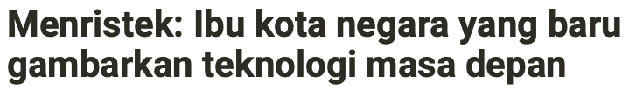
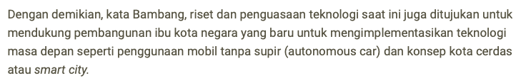

SMART CITY ?
Cara hidup ‘paling’ maju ?
Teknologi masa depan ?
Smart-city/ kota cerdas ?
Autonomous car (mobil tanpa sopir) ?
Industri 4.0 ?
Society 5.0 ?
Cloud computing ?
Machine learning ?
Artificial intelligent ?
  Kepala Otorita IKN Ingin Teknologi Dapat Mempermudah Kehidupan di IKN, jadi Kota yang memiliki kecanggihan teknologi yang bisa membantu kita dalam kehidupan sehari-hari. Ada sistem transportasi cerdas, sistem manajemen gedung cerdas, energi cerdas, kendaraan tanpa awak, dan pertukaran data secara elektronik,
  Tersedia Data Center dan platform digital untuk mensupport mulai dari kegiatan UMKM, smart village, hingga decision support untuk layanan pemerintahan.

Slide 7
BigData
Robot
Industry 4.0
E-Govt?
AI
SATA
IoT
SATU PETA
SPBE?
Cloud
Smart City ?
Cyber Physical
IKN SmartCIty
eV
AR/VR
Autonomous Vehicle

Slide 8
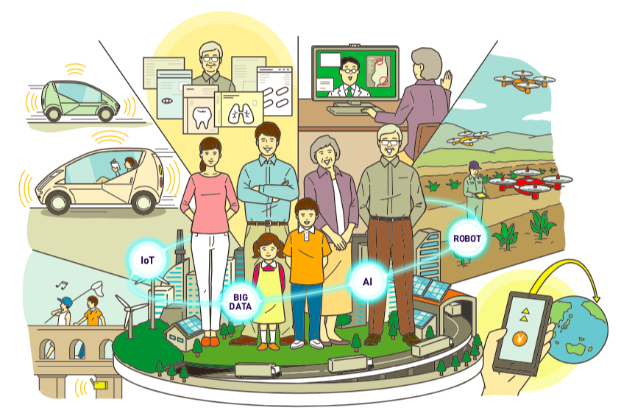
Society 5.0
Society yang lahir dalam suasana industry 4.0, yang ditandai dengan cyber-physical application
Society yang semakin terbiasa dengan kemunculan teknologi autonomous dan robot, menerapkan iot, dan mulai terbiasa membicarakan data (big-data) dan didukung kecepdasan buatan (ai)
Pemerintah pada gilirannya dituntut juga masuk pada era yang sama agar dapat melayani dengan lebih baik

Slide 9

SMARTCITY
“A smart (sustainable) city is an innovative city that uses ICTs and other means to improve quality of life, efficiency of urban operation and services and competitiveness, while ensuring that it meets the needs of present and future generations with respect to economic, social and environmental aspects.” [International Telecommunication Union, 2014, Smart sustainable cities: An analysis of definitions, Focus Group Technical Report ]
A smart city is an urban area that uses different types of electronic methods and sensors to collect data. Insights gained from that data are used to manage assets, resources and services efficiently; in return, that data is used to improve the operations across the city. This includes data collected from citizens, devices, buildings and assets that is then processed and analyzed to monitor and manage traffic and transportation systems, power plants, utilities, water supply networks, waste, crime detection,^{[2]} information systems, schools, libraries, hospitals, and other community services. [Wikipedia]
Akuisisi Data
Elektronik
(terstruktur, semi-tersetruktur, tak terstruktur)+ IoT Data
Teknologi Informasi
Komunikasi
Incl. Cloud, Big-data, AI, ...
Efficiency Operation (manage aset, resources, services, ... )
Competitiveness, improve quality of life, economic, social, environmental, ...

Slide 10
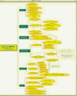








TIK & SPBE
Definisikan Proses Bisnis dan tata-kelola
Kembangkan Aplikasi
Bangun Infrastruktur pendukung aplikasi
Lindungi dengan keamanan yang memadai
Tingkatkan kualitas SDM

Slide 11
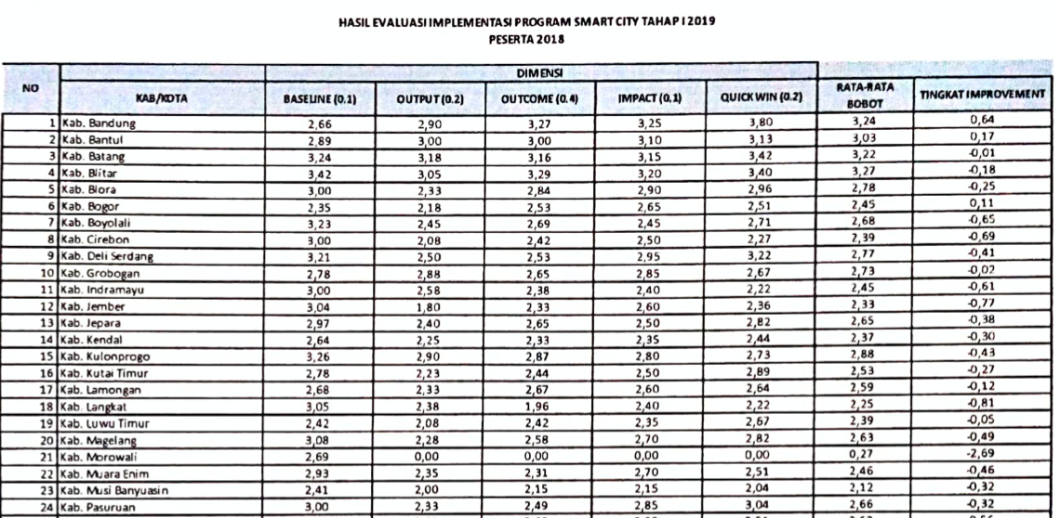
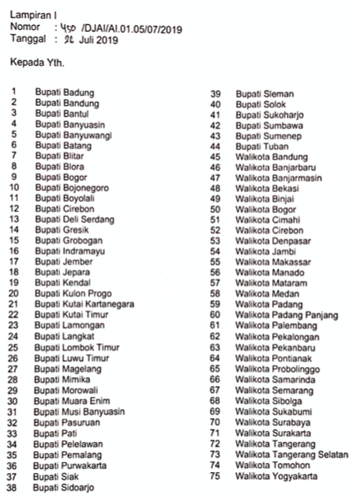
Evaluasi SMART-CITY
Failure Rate tinggi?
Improvement negative ?

Slide 12
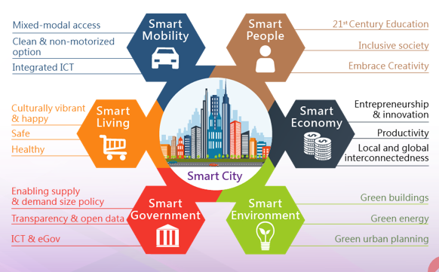
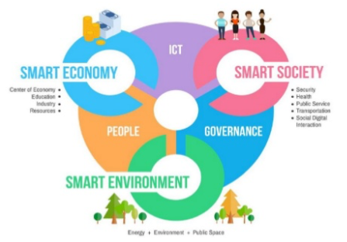
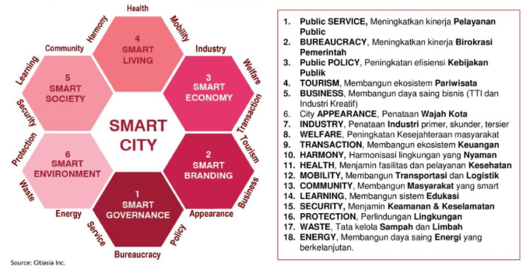
Model Smart-city ?
Model 1
“smart-city.org”
IEEE
6 pilar
Smart governance
Smart mobility
Smart environment
Smart economy
Smart living
Smart people
Model 3
“Smart-city Kominfo”
[CityAsia.inc]
6 Pilar
Smart Governance
Smart Branding
Smart Economy
Smart Living
Smart Society
Smart Environment
Model 2
“Smart-city Garuda”
[Prof. Suhono & team]
3 pilar “hybrid”
Smart society
Smart economy
Smart Environment

Slide 13
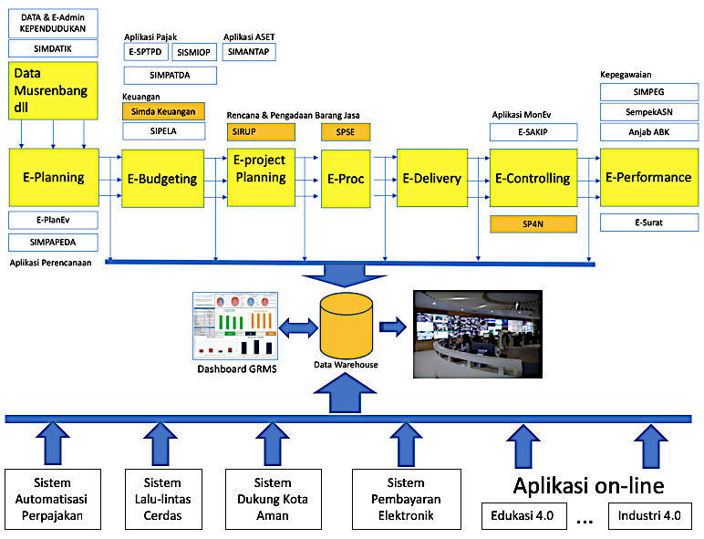
Integrasi Aplikasi ...... Butuh arsitektur yang kuat
Perlu dikembangkan sebagai kewajiban di seluruh level Pemerintahan, berbasis “baseline” dan “data” yang kuat
Elektronisasi di segala bidang, dengan tingkat terapan yang boleh berbeda

Slide 14
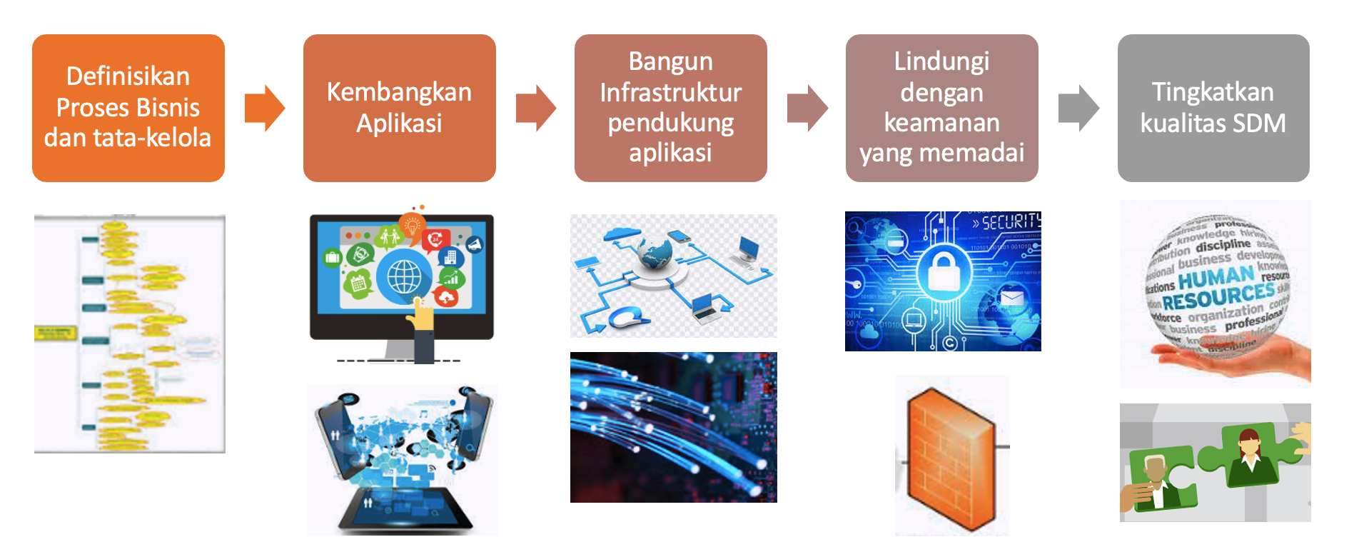
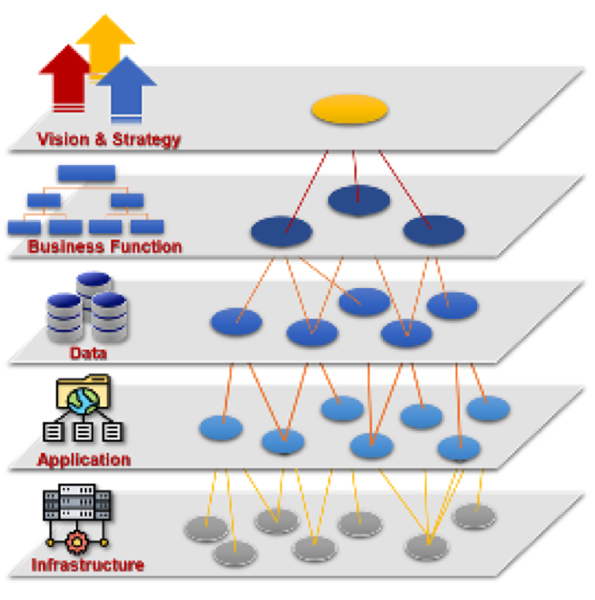
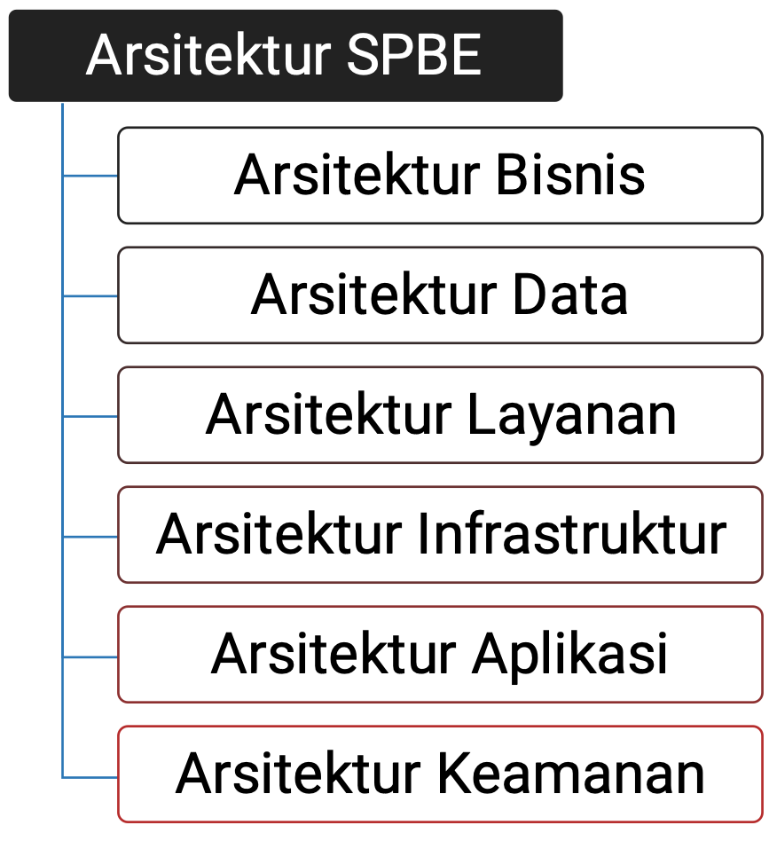
Arsitektur sebagai ”awal” → Proses bisnis dan tata-kelola
Sebagian besar, masih menganggap keberadaan “arsitektur SPBE” masih sebagai kewajiban, bukan kebutuhan.
Transformasi digital juga masih belum didasari pemahaman yang baik atas “bisnisnya”, peran “data” dalam mendukung bisnis dan bagaimana bisnis “layanan” tersampaikan dengan baik.
Pendeknya, sebagian besar masih mendewakan “gambar arsitek” yang bagus, tanpa sadar bahwa rumah yang bagus tidak hanya berbicara bahan bangunan dan cara membangun.

Slide 15
Arsitektur Transformasi Digital di Smart Economy ?
[Harus faham Taxonomi bidang yang sedang dibahas]
Contoh 8 tahap migrasi ke digital
[John Paul Cotter]
Sepakat perlu migrasi (urgensi) ke digital
Melakukan kemitraan para fihak
Mengkomunikasikan VISI
Identifikasi dan menyisihkan penghalang
Menyaturan potensi dan mendistribusikan wewenang
Menghasilkan “list” keberhasilan jangka pendek
Memperdalam perubahan yang harus signifikan
Melakukan transformasi institusi
Manufacturing automation
Smart factory
UMKM/
SME
Otomasi dan perbaikan proses
Industry 4.0
Mesin
Orang
Sistem
Minimalisasi tenaga kasar?
Aspek edukasi?
Aspek ekonomi?
Perhitungan ROI
dll
flexibility,
adaptability,
agility
ROI
TAX
STANDARD
Circular economy
Perlu Perubahan Visi yang Disruptive, dan bukan hanya memikirkan investasi:
Perangkat/ equipment,
Mesin (machinery),
Software, hardware, robots,
education
Aspek interkoneksi, produksi yang memanfaatkan kecerdasan buatan akan merupakan hal baru baru yang bisa dilakukan setelah semuanya difahami

Slide 16
Diskusi (1)
COBIT?
TOGAF?
Proses Bisnis Digital
Standard & Regulasi
Teknologi
Sebagian besar nilai SPBE hancur bahkan ketika masih berbicara arsitektur, dan ....
Ketika kita melihat arsitektur sebagai “acuan”, seberapa jauhkan masing-masing kita memahami urgensi harmonisasi tiga aspek yang terdiri dari pemahaman proses bisnis digital, pemahaman standard dan regulasi dan pemahaman teknologi yang “tepat guna”, sebagai produk pemahaman 2 aspek sebelumnya?

Slide 17
Diskusi (2)
Ketika diasumsikan kerangka kerja SMART CITY adalah pendekatan fisik yang paling jelas untuk merealisasikan SPBE, seberapa banyakkah kota yang ketika menyusun arsitektur SPBE mulai mengaitkan pilar-pilar smart-city secara explisit ?
Exo1, di smart governance sangat butuh detail bagaimana bisnis berbasis data dilakukan, dalam rangka mengoptimalkan layanan, melalui pembangunan berbagai aplikasi, yang butuh infrastruktur yang aman.
Exo2, di pilar yang lain juga butuh detail arsitektur yang explisit, agar prioritas transformasi digital bisa berjalan secara realistis ....
Model 3
“Smart-city Kominfo”
[CityAsia.inc]
6 Pilar
Smart Governance
Smart Branding
Smart Economy
Smart Living
Smart Society
Smart Environment

Slide 18
So ....
Di level kota/ kabupaten, membicarakan SPBE dan Smart-city (salah satu cara menjalankan SPBE) seharusnya seperti sedang membicarakan “sekeping atau selebar uang”, terdapat dua wajah, tetapi baru bernilai apabila keduanya difikirkan berbarengan ...
Mempelajari berbagai framework TIK dan Acuan penyusunan Arsitektur sangat penting, tapi ingat semuanya adalah pengetahuan dasar dan “bukan sebagai tujuan”
Setiap negara akan punya arsitektur yang berbeda,

Slide 19

UPAYA PERCEPATAN “SATU DATA Indonesia”
PLATFORM OPEN GOVERNMENT

Slide 20
Internet = technology of the millenium
Internet of Data
Internet of Services
Internet of Things
Internet of people
Masyarakat yang “melek” TIK
Decision Support: Service, operation, monev
Intelligent CIty
Pemanfaatan sensor, CCTV dll dalam layanan, operasional dan monev
Layanan otomatis
Melalui Internet

Slide 21
DASAR HUKUM
Satu Data adalah sebuah inisiatif pemerintah Indonesia untuk mendorong pengambilan kebijakan berdasarkan data. Untuk mewujudkan hal tersebut, maka diperlukan pemenuhan atas data pemerintah yang akurat, terbuka, dan interoperable.
Perpres SATA & PerGub. SATA JATIM (No. 81/2020)
Perpres SPBE & Pergub SPBE
Perpres SATU PETA
UU Keterbukaan Informasi Publik
UU ITE
UU PDP
UU Cipta Kerja Sektor Kominfo
DLL.
Notes:
Dari berbagai acual dan dasar hukum, sangat jelas bahwa hampir semua peraturan perundangan mulai berisi detail-detail yang menyangkut data, informasi dan pemanfaatannya: mulai undang-undang hingga perpres SATA, perpres SPBE, perpres satu PETA dan lainnya, semua membahas DATA sebagai bagian penting dalam proses berbangsa dan bernegara.
Ketiika mengacu pada Pergub SATA, BAB1, Pasal 1, butir 22, maka sangat jelas Dinas Komunikasi dan Informatika Provinsi yang ditugaskan menjadi Walidata Provinsi Jawa Timur harus mampu menjadi Perangkat Daerah yang dapat melaksanakan dengan baik pengumpulan, pengolahan, analisis dan diseminasi data dan Metadata lintas sektoral yang disampaikan oleh Produsen Data.
Yang mungkin sangat sulit adalah membuat data itu mempunyai nilai informasi yang tinggi, sebagimana yang diinginkan oleh ibu Gubernur.

Slide 22
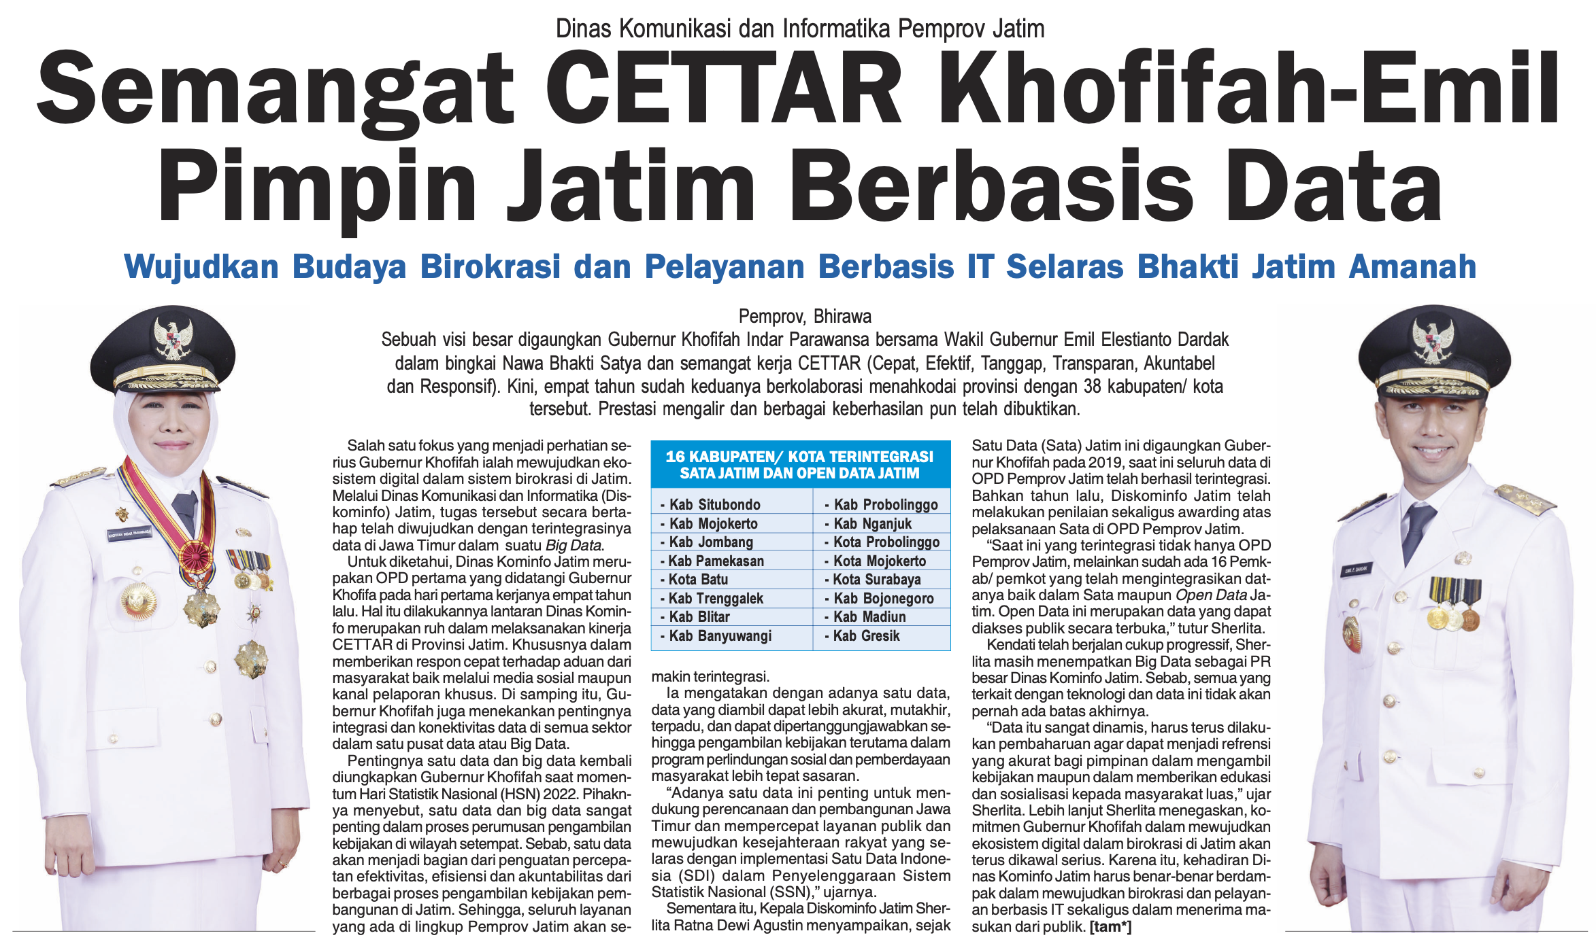
Memimpin berbasis data?
Era industry 4.0
Era society 5.0
Perpres & pergub spbe
Perpres & pergub satu data
Perpres satu peta
Berbagai aplikasi “terpusat” muncul sebagai bagian dari upaya mengintegrasikan data nasional

Slide 23
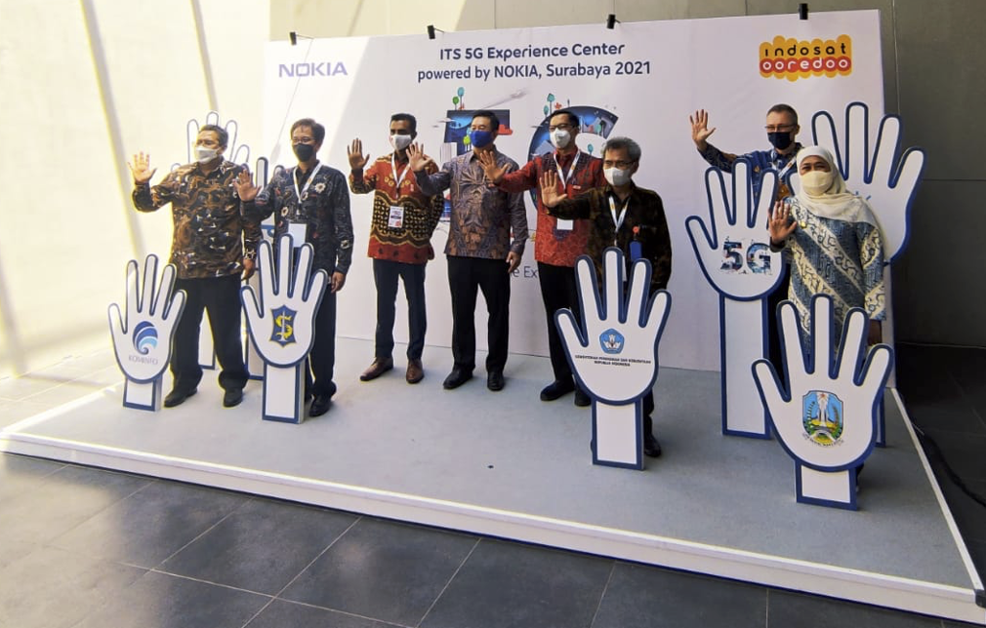

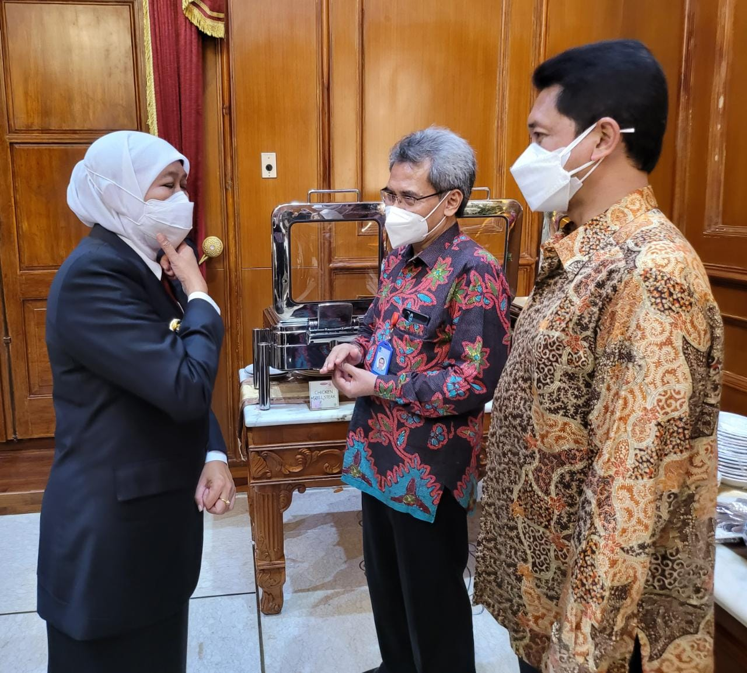


Target Sistem Cerdas BerbasiS Data di SPBE Impian semua pimpinan daerah ☺
Decision Support System
Untuk Pimpinan Daerah
Aplikasi
Kota dan Provinsi
Sensor
dan Akuisisi Data
Operasional:
Layanan Masyrakat
Operasi Pemerintahan
Monev
Gudang Data
Jaringan
Komunikasi
Data
KPI
SLA
Asset
Dengan informasi yang bernilai, keputusan yang diambil atasnya akan juga lebih bermakna ....
Layanan dan
Akses Informasi Publik

Slide 24
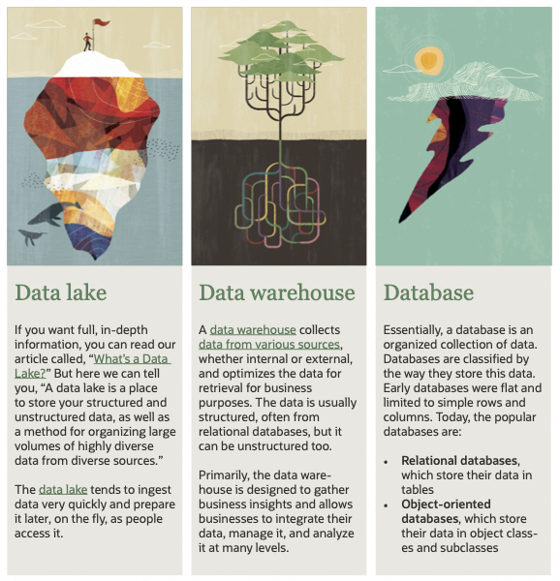
BIG_DATA – IoT – AI ?
Satu_data?
Baris_kolom?
Data?
Structured Data?
Class/ subclass
Big_data?
Unstructured Data?
DataBase?
Gubernur/ Wagub
Kominfo
Satpol-PP
Dinas Pendidikan
Bappeda
Biro Umum
Transactional databases?
Relational databases?
Object Oriented Databases?
Organizing Data
Quick Grab
Informasi
Perpres SATA
Pergub SATA
Entropy, nilai informasi
Sumber: Oracle

Slide 25
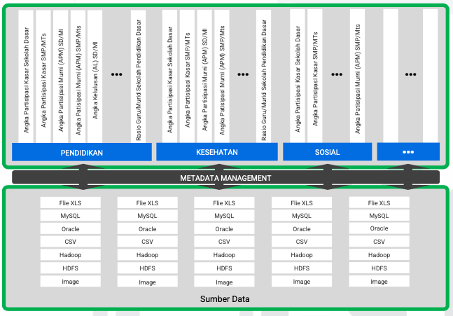
Sistem SATU DATA JAWA TIMUR
Target SATU DATA [2022]
  Produsen Data = Penyedia Data
  Wali Data = Pengelola Data
  Akuisisi Data berbasis Portal, API, dan ada Manajemen Metadata
  Data yang tersimpan diharapkan dapat digunakan untuk berbagai penerapan, termasuk proses analisis multivariabel dan berbasis cross-tabulation
  Tersedia dashboard dan platform berbasis big-data/AI
Menurut arahan Draft SPBE terbaru, Sektor SPBE Prioritas harus menjadi dasar pengembangan semua aplikasi pengumpulan dan pengolahan DATA.
Notes:
Berdasarkan keterbatasan yang ditemukan, maka provinsi jawa timur bertekad masuk ke pendekatan yang lebih kompleks, yaitu pendekatan satu data.
Target SATU DATA [2022] tersebut diantaranya adalah (1) Produsen Data sadar bahwa merekalah Penyedia Data, (2) Wali Data adalah Pengelola Data. (3) teknik akuisi data lebih bervariasi, tidak saja akuisisi manual, tetapi juga akuisisi Data berbasis Portal, melalui API, dan ada Manajemen Metadata yang lebih luwes. (4) Data yang tersimpan diharapkan dapat digunakan untuk berbagai penerapan, termasuk proses analisis multivariabel dan berbasis cross-tabulation, dan (5) Tersedia dashboard dan platform berbasis big-data/AI.
Saat pengembangan ada harapan, bahwa menurut arahan Draft SPBE terbaru, Sektor SPBE Prioritas harus menjadi dasar pengembangan semua aplikasi pengumpulan dan pengolahan DATA.

Slide 26
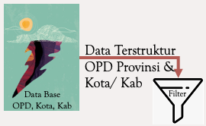

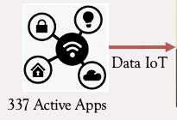
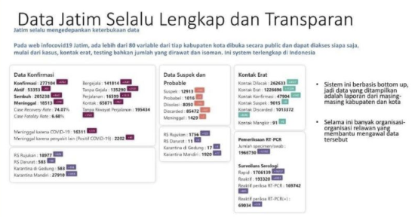

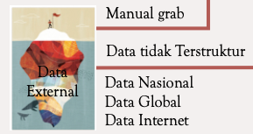
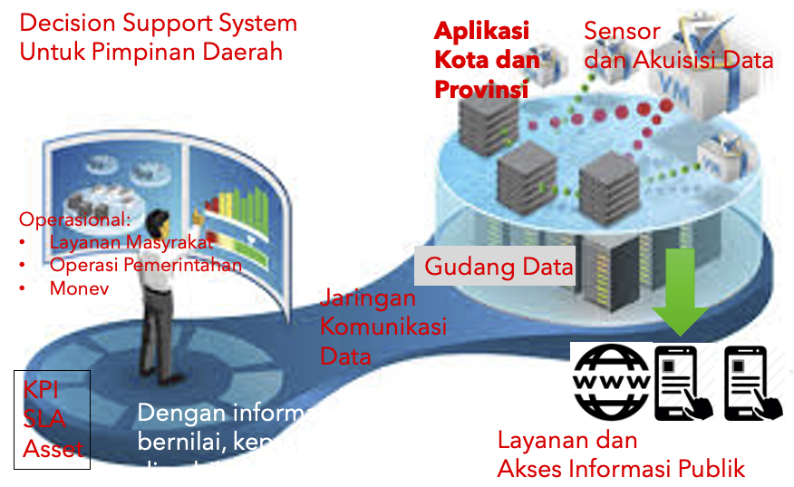
“SATU DATA” → “Open Government”, Govern w/ DATA
Data Warehouse
Yang telah diperkuat
Pelaporan
Humas
Data Acquisition Apps
Standard Data Processing Engine
Integration & Analytic Server w/ BD & AI
OPEN DATA w/
Statistical Modeling Modules
Contectual Data Grabbing & Processing

Slide 27
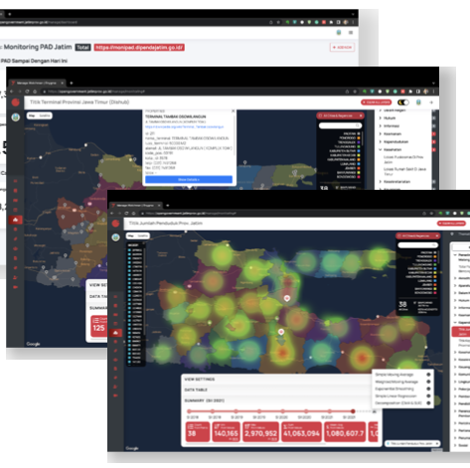
Dari data agregat ke data tematik dg cross-tabulation
Dari data textual ke kontektual
Dari data mati ke data hidup

Slide 28
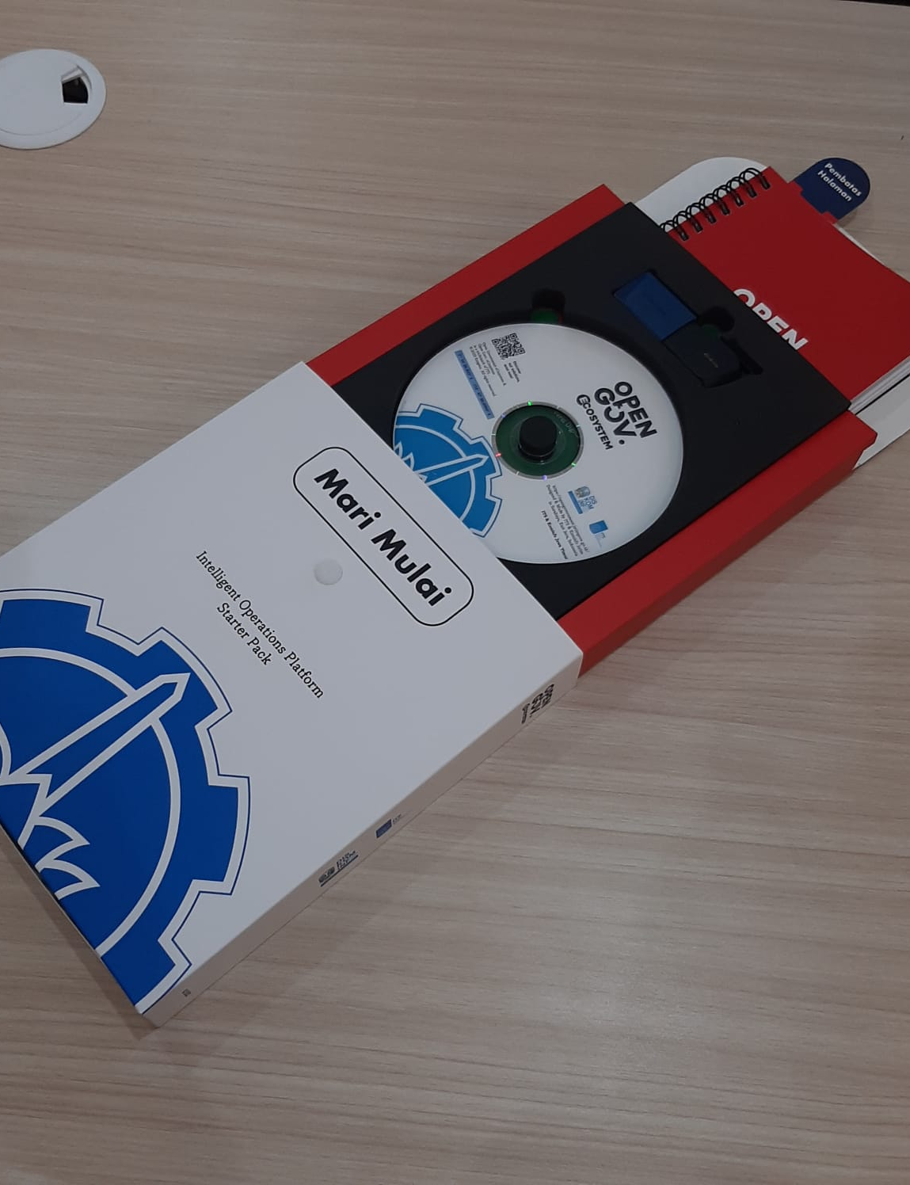
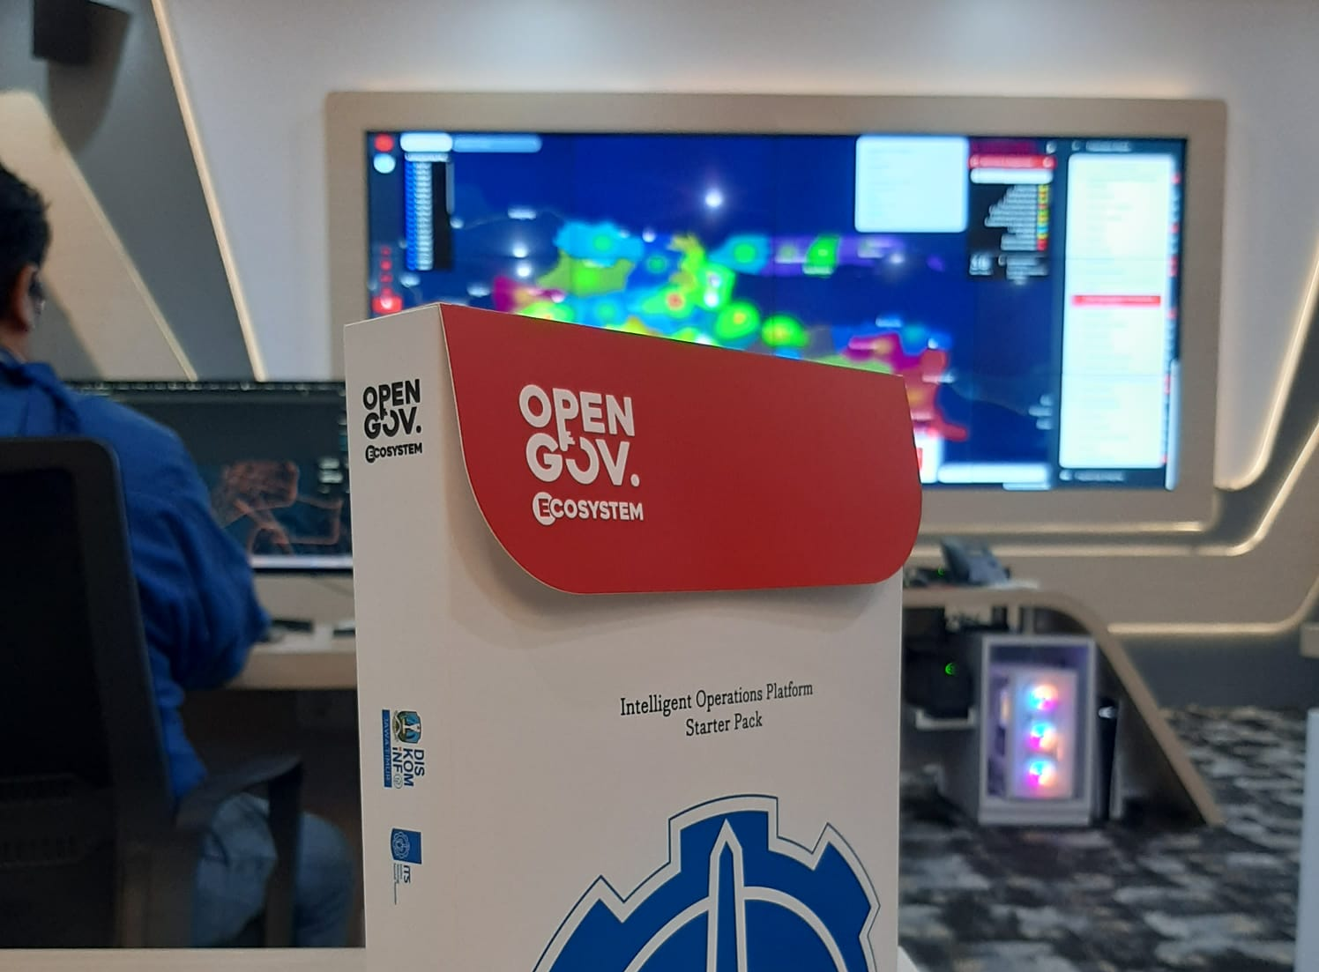

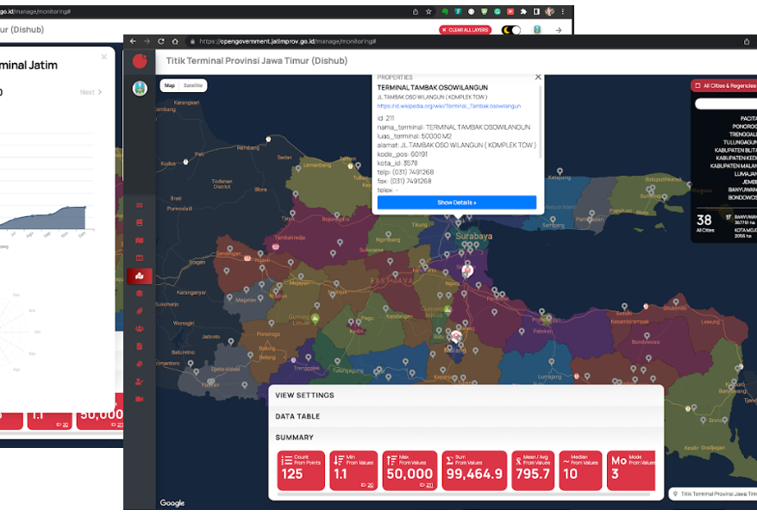
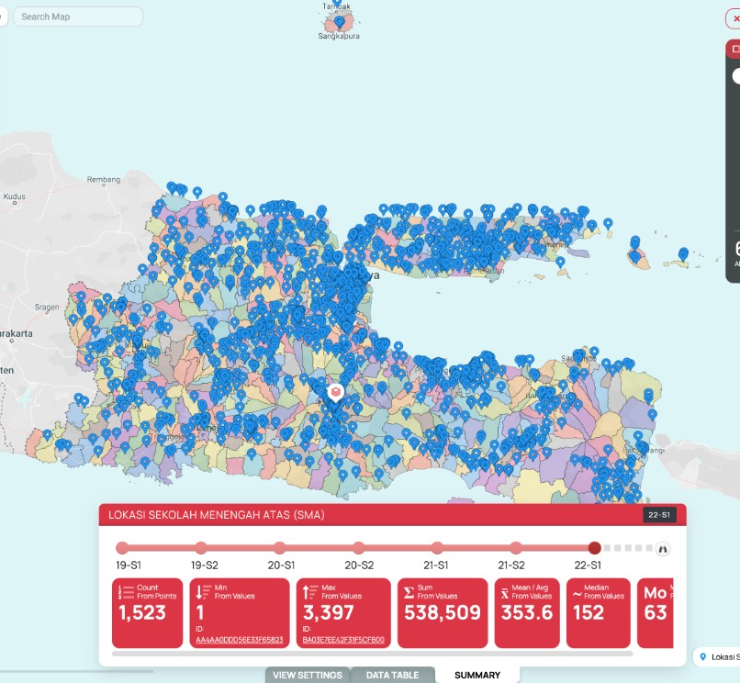
OpenGovt Ecosystem
Perpres SATU DATA berimplikasi pada tidak saja penyatuan data, tetapi juga pada memaksimalkan pemanfaatan Data
OpenGovt, siap mengolah data tidak saja data terstruktur, semi terstruktur dan data tidak terstruktur
OpenGovt Expandable to:
IoP, Smart Mobility, Disaster Mitigation,, .... Support multi-statistical prediction modeling
Flexible data-set arangement and reporting
Decision Support System yang kuat berbasis konteks dan cross tabulation, Berbasis pendekatan big-data, dan AI.

Slide 29
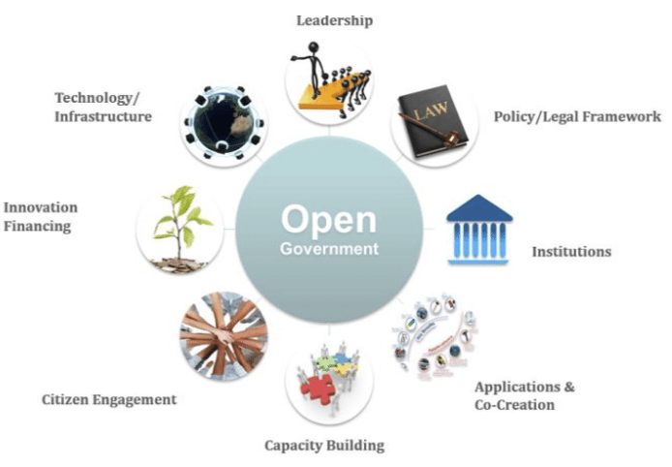
Open Government UNTUK Jatim, KOTA/ KAB DAN NEGARA
38 Kota/Kab, terintegrasi dengan provinsi, melalui jaringan tertutup dan terbuka
Penyimpanan data yang dilaporkan ke PUSAT, secara real-time
Tersedianya dashboard bantu pengambilan keputusan di kota/kab, SELAIN di provinsi
Tersedianya program dan rencana lanjut utuk smart-province, dari e-leadership ke penerapan teknologi untuk mendukung seluruh aspek pemerintahan (SPBE), Industri 4.0 dan Society 5.0.
TERSEDIANYA JEMBATAN UNTUK PENYEDIAAN DATA UNTUK APLIKASI TERTENTU (SIPD, e-WALIDATA, DLL).

Slide 30
Pembangunan dan Transformasi Infrastruktur TIK
Jer Basuki Mawa Bea

Slide 31
TIK & SPBE
Definisikan Proses Bisnis dan tata-kelola
Kembangkan Aplikasi
Bangun Infrastruktur pendukung aplikasi
Lindungi dengan keamanan yang memadai
Tingkatkan kualitas SDM

Slide 32
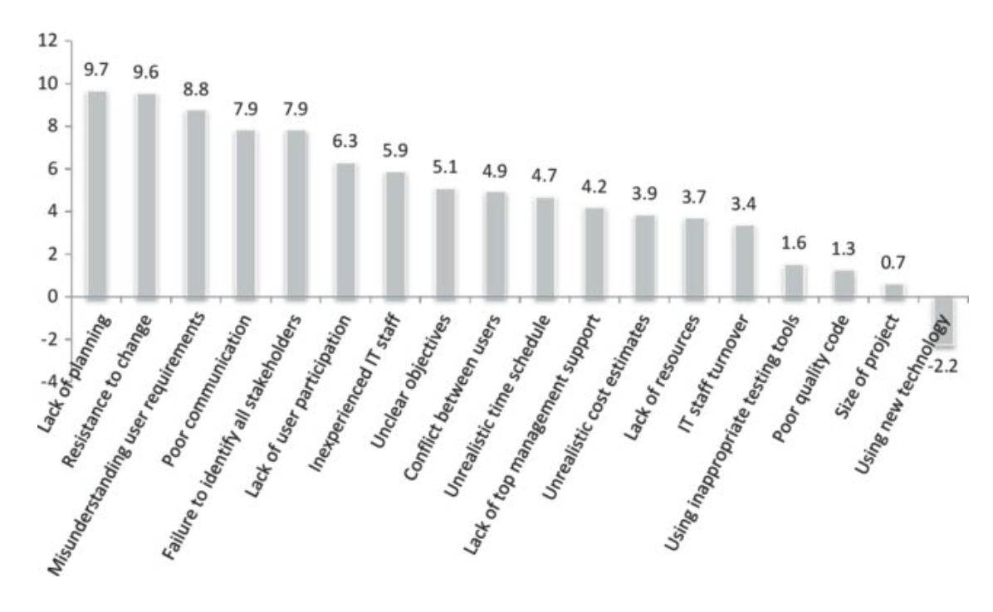
Permasalahan Umum Pembangunan Infrastruktur TIK [yang gagal]
Kontributor kegagalan pembangunan TIK:
  Perencanaan jelek
  Tidak mau berubah ke elektronik
  Tidak faham kebutuhan reel
  Komunikasi proyek yang jelek
  Kegagalan melibatkan para-fihak
  Pengguna yang tidak mau terlibat
  Staff IT yang kurang berpengalaman
  Sasaran-tujuan yang kurang jelas

Slide 33
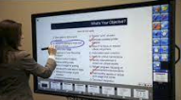
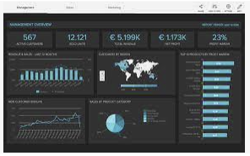
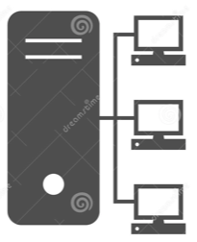

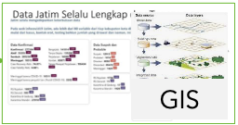






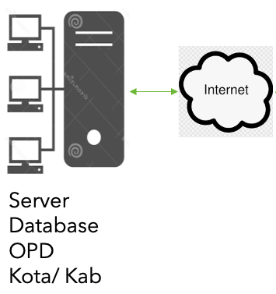



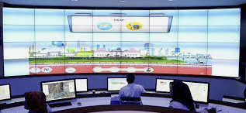
Penguatan Infrastruktur
Smartboard
Dashboard
Bantu Keputusan
RING F/O
SATA yang Diperkuat
Server
Database
OPD
Kota/ Kab
Info Global
Videotron
Penguatan Infrastruktur
Datawarehouse
Newsroom
RING F/O
Command Center

Slide 34

Terpusat vs terdistribusi ?

Slide 35
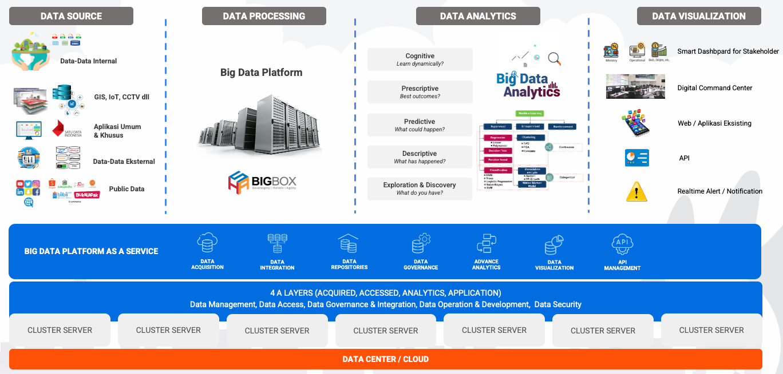
Contoh Pendekatan

Slide 36
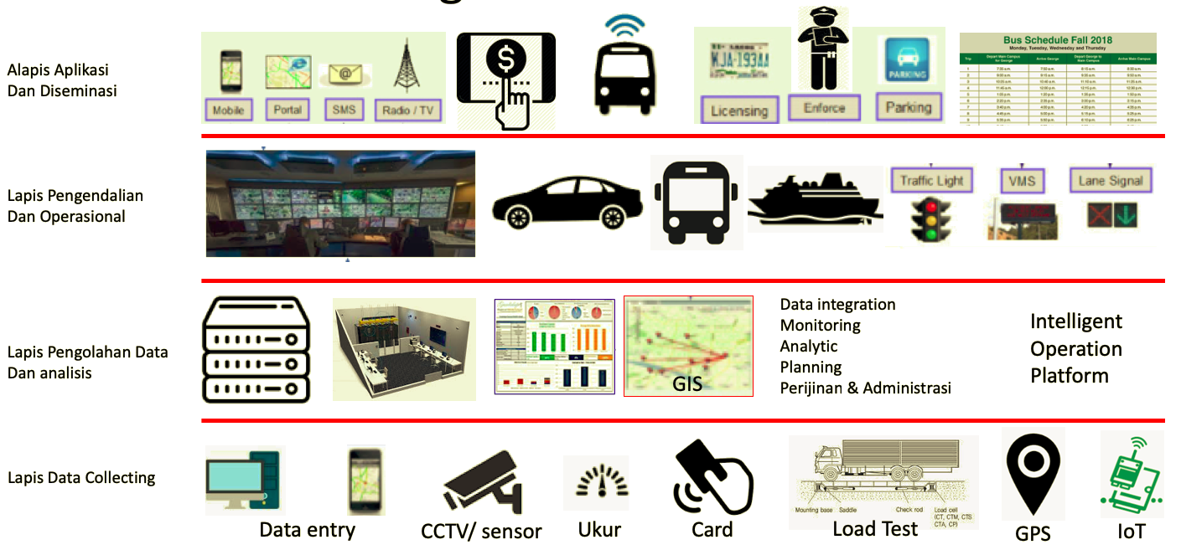

Arsitektur Bertingkat Terintegrasi ?
Proses Bisnis
Aplikasi
Infrastruktur
Security
SDM unggul
Internet

Slide 37
Pertimbangkan ....
Semua pembangunan infrastruktur harus didasarkan pada urgensi mendukung “pengembangan dan atau pemanfaatan” aplikasi atau usecase, baik aplikasi pusat maupun yang dikembangkan daerah
Upayakan menghindari terjadinya under-dimensioning atau over-dimensioning pada saat membangun infrastruktur → butuh pendampingan ahlinya, termasuk butuh kemampuan forecasting
Dengan kemajuan teknologi, dimungkinkan belanja “layanan” → mungkin bisa diadakan oleh pemerintah pusat
  Software as a service
  Infrastrukture as a service (cloud, dll)
  Platform as a service

Slide 38

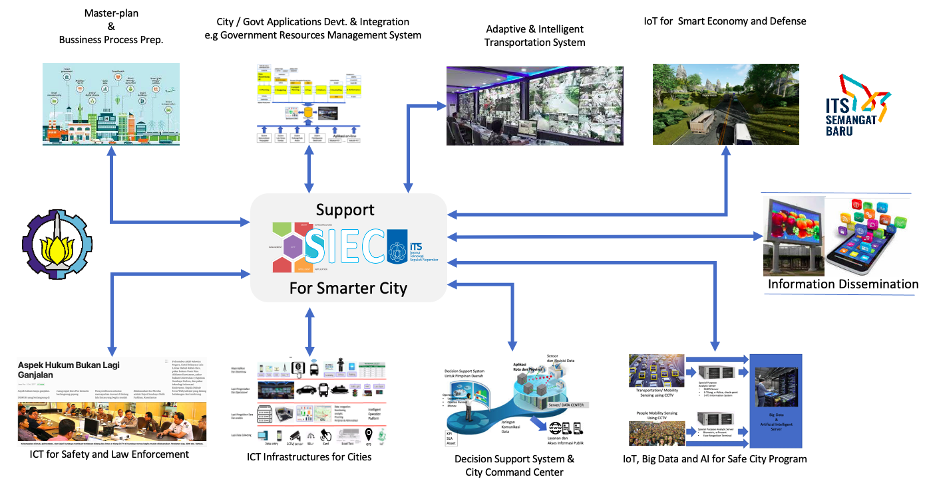
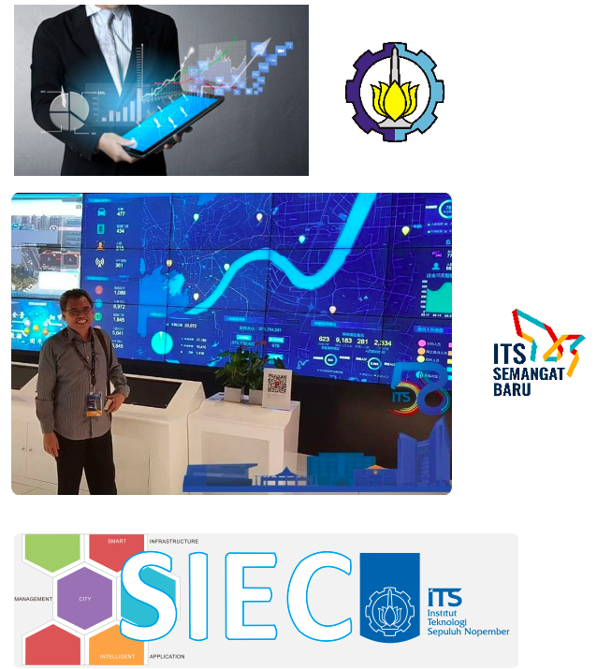
USECASE DIGITAL DI ERA BARU
USE CASES DEVELOPMENT
Industrial – Mining – Defence?
New Digital City ?

Slide 39

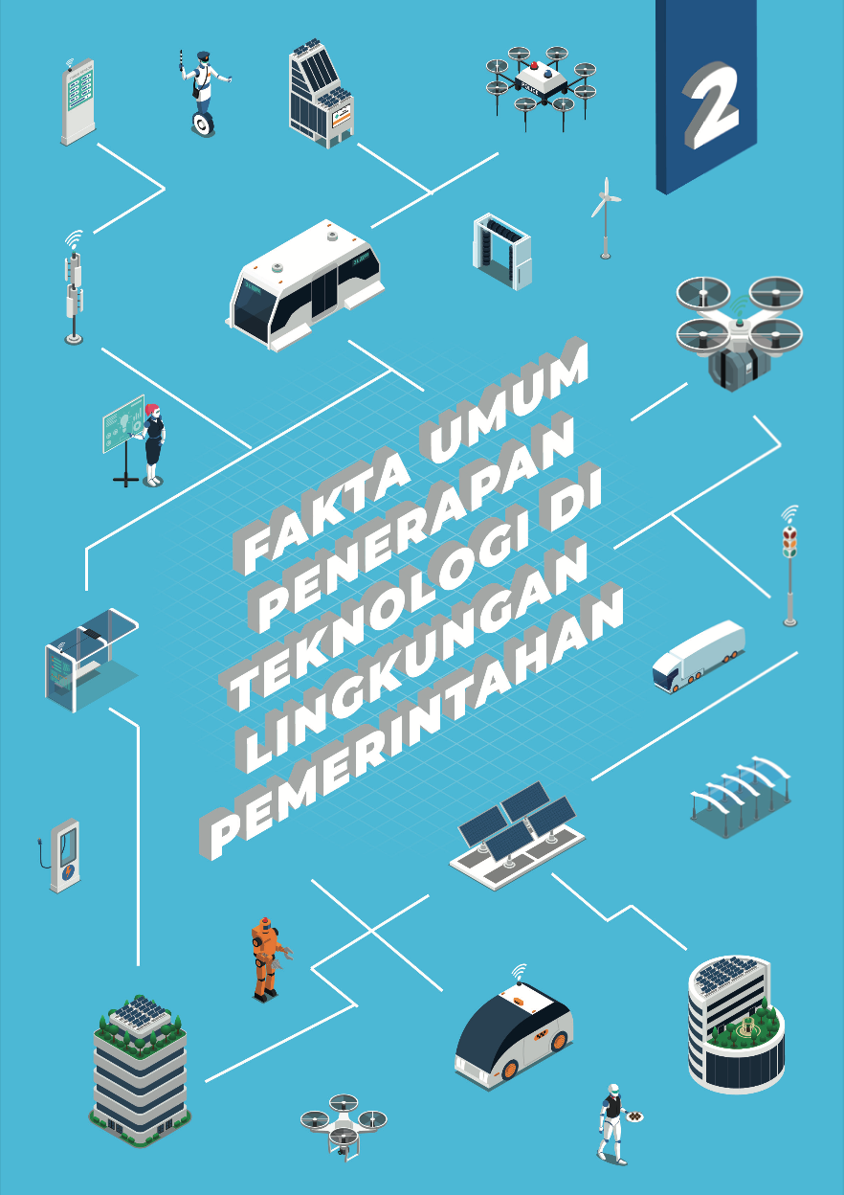
Belajar “common errors”
Minimalkan ongkos goblok kita, karena banyak orang lain yang telah membayarnya sebelum kita ...

Slide 40
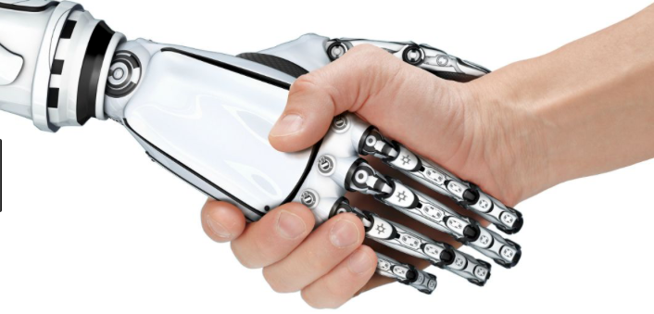
TERIMAKASIH
JIWA MANUSIA HARUS MENANG ATAS TEKNOLOGI
[Albert Einstein]
Dr. Ir. Endroyoo, DEA
Lab. Telekomunikasi Multimedia DTE ITS
Ka. PUI AI HeS
Manager Cluster ICT-ROBOTICS
Manager Operasional dan Pemasaran Kawasan STP ITS
Ka. Smart-CIty & Intelligentr Center ITS
ITS : REACH THE TOP – MEMBUMI UNTUK MENDUNIA – ADVANCING HUMANITY

